Slide 1
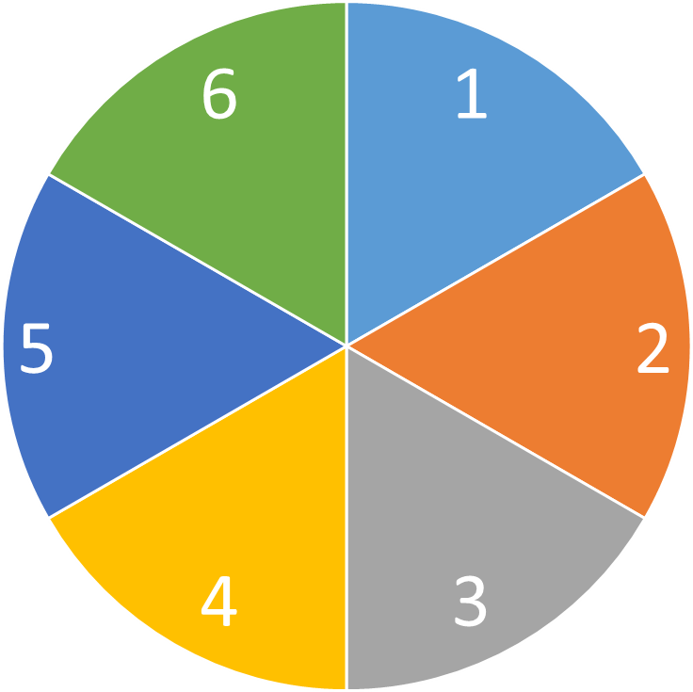
開始/停止/

Slide 2
開始/停止/

